Slide 1
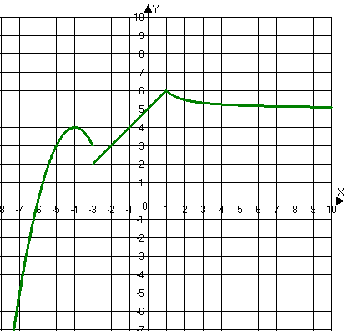
Функция ограничена сверху, не ограничена снизу.

